Slide 1
Evolución del Género Cinematográfico
PABLO BASA PACHECO
1

Slide 2

ÍNDICE
Datos obtenidos
Géneros en lo global de las
plataformas
Duración media de las películas
Evolución de publicación de
contenido global Evolución de la calidad Conclusión final
5.
6.
2

Slide 3




1.Datos obtenidos
- Los datos utilizados en este proyecto se han sacado de varias fuentes de datos de Kaggle y
más tarde han sido tratados con el fin de estandarizarlos y rellenar las partes faltantes.
-Este proceso ha dado como resultado dos archivos de información mediante:
Análisis de la evolución del contenido
Análisis de regresión
3

Slide 4
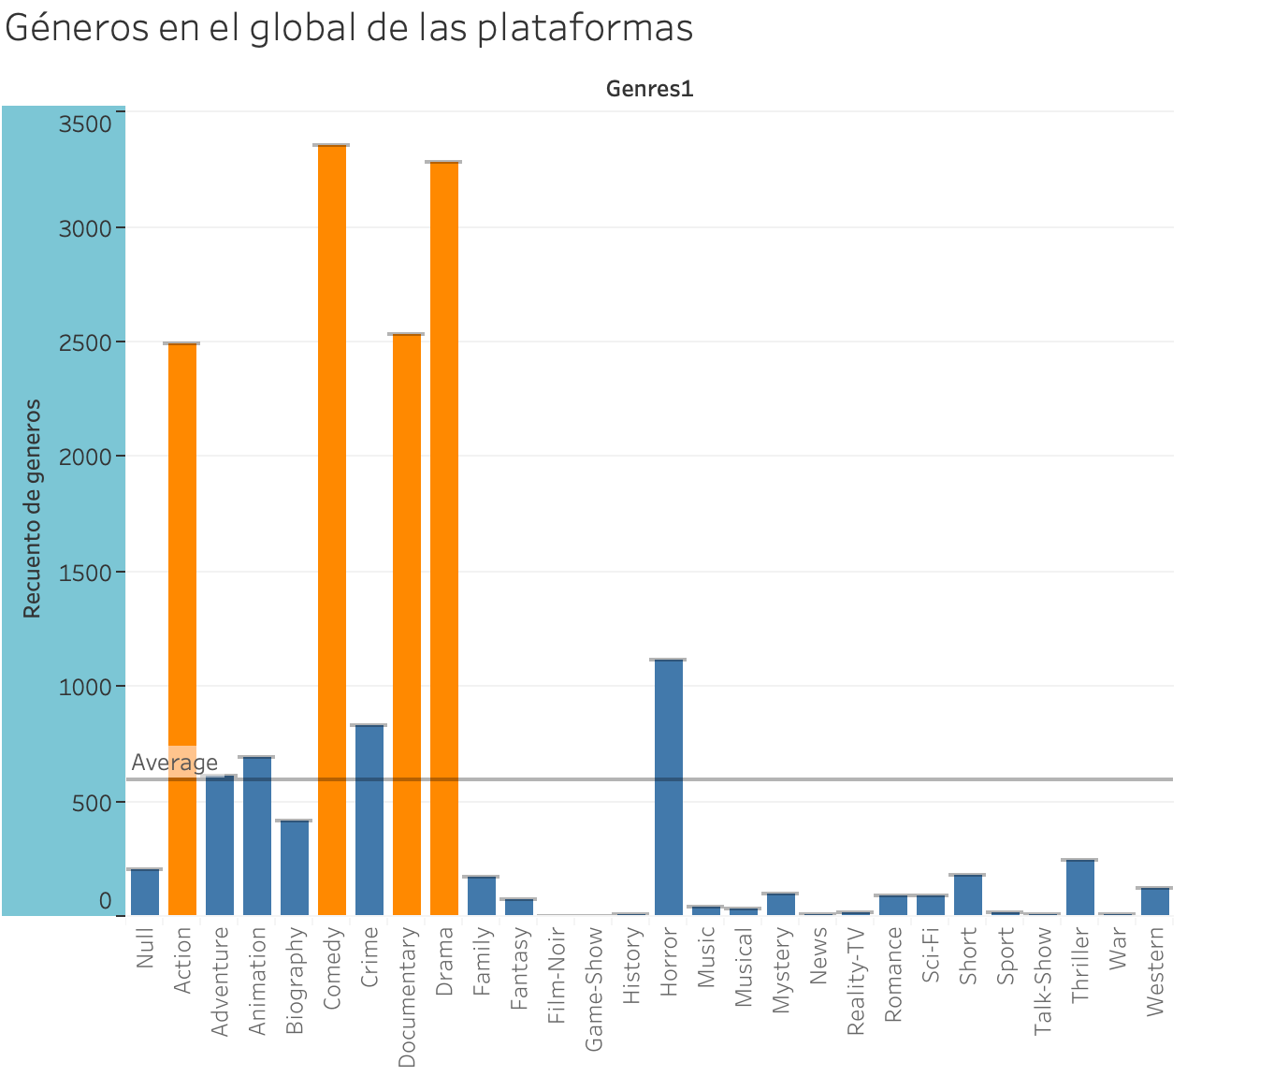
2. Géneros en lo global de las plataformas
4

Slide 5
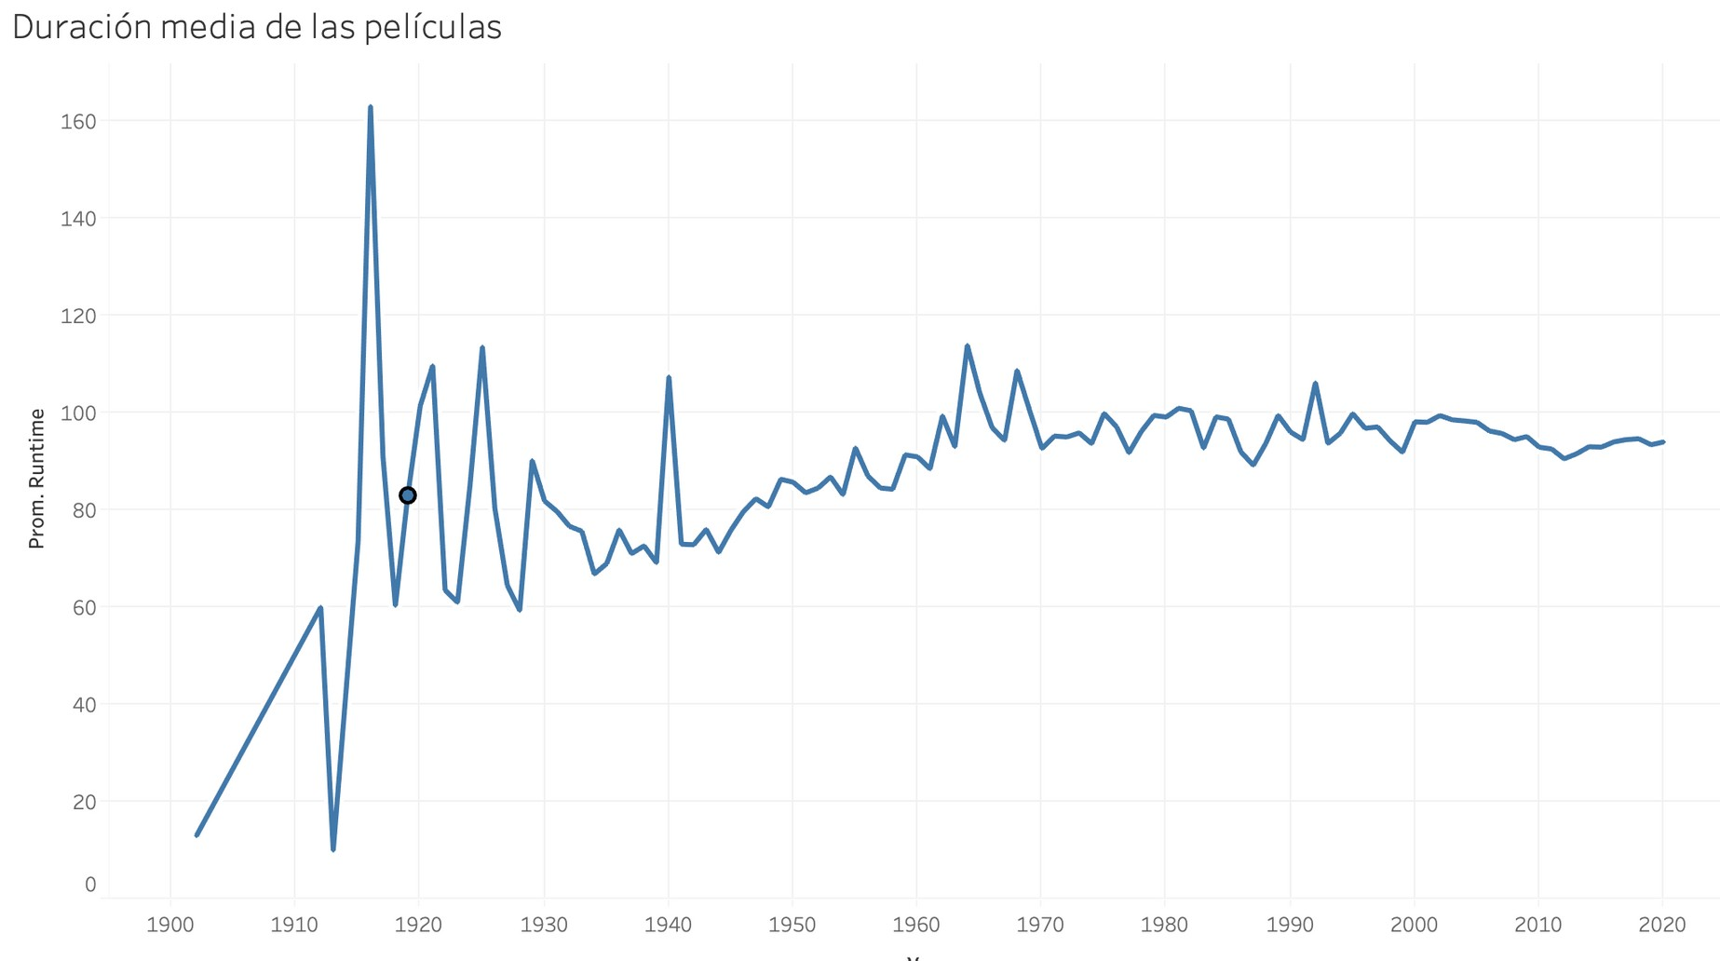
3. Duración media de las películas
5

Slide 6
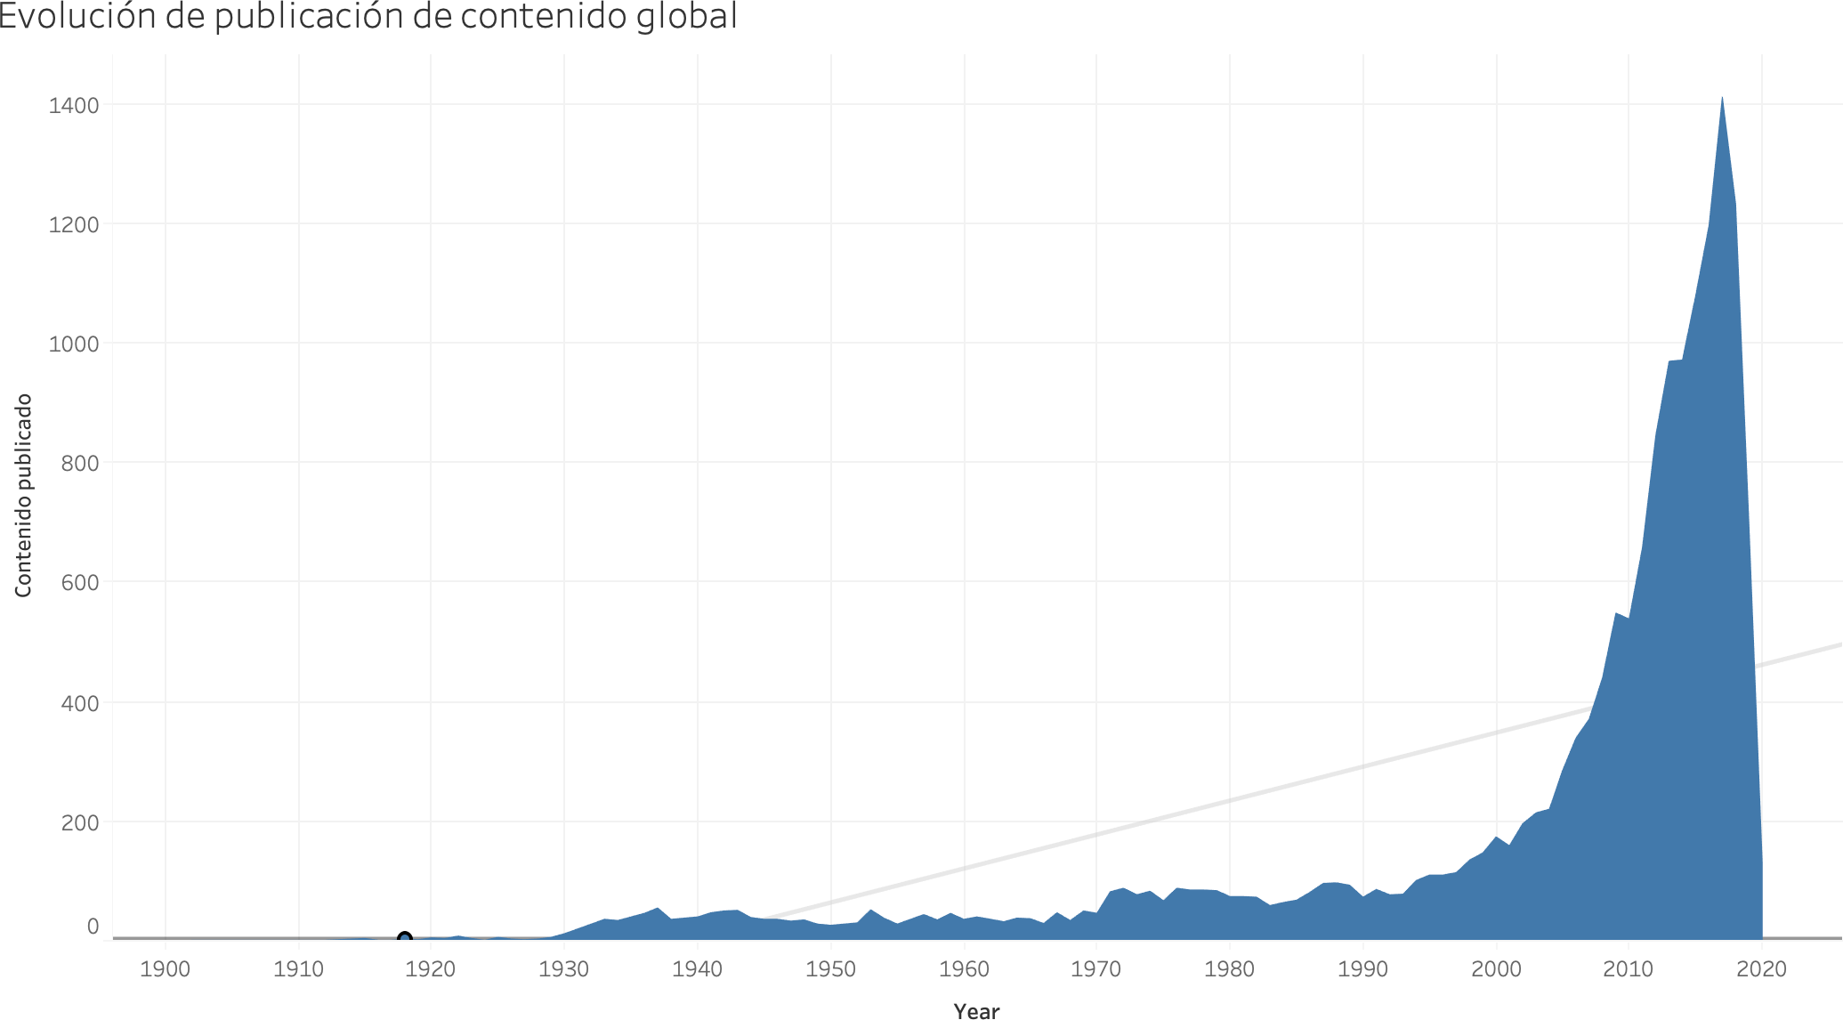
4. Evolución de publicación de contenido global
6

Slide 7
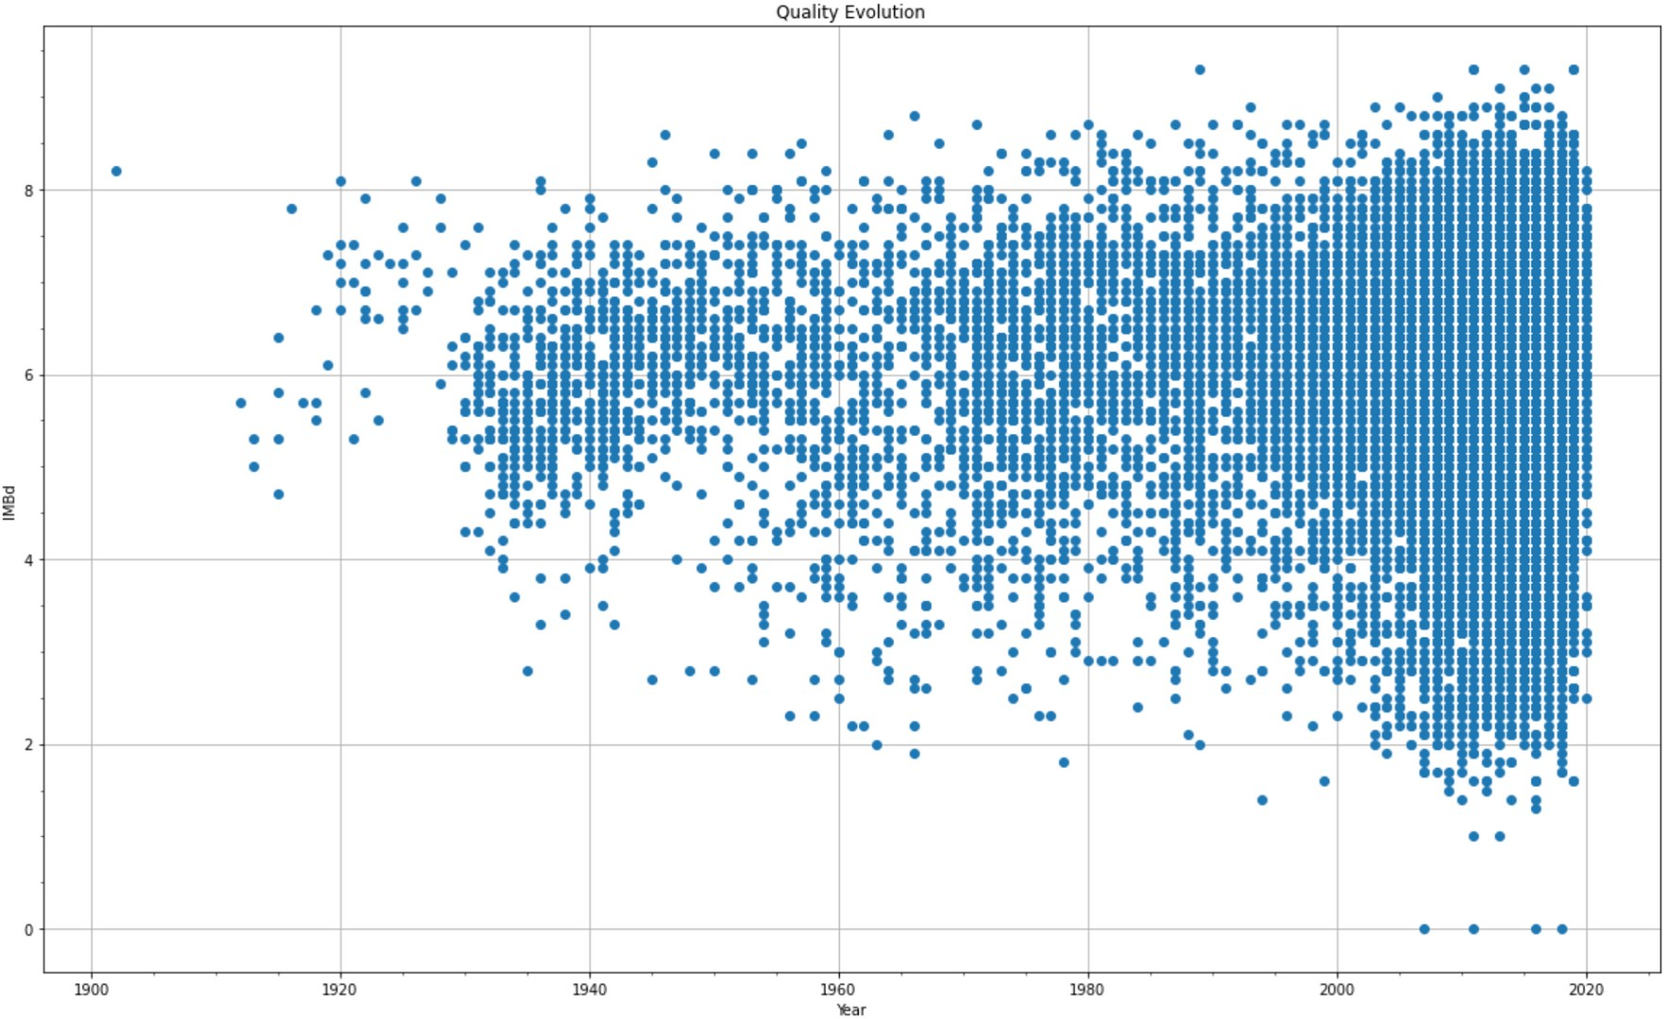
5. Evolución de la calidad

Slide 8

6. CONCLUSIÓN FINAL
Debido a la alta demanda en todas las plataformas analizadas, el contenido irá evolucionando para llegar a todos los nichos.
Aunque la distancia de los grandes clusters seguirá aumentando su diferencia.
7

Slide 9


